Slide 1




九年级10班10.17作业登记
语文：1、同步P117到120
2、同步范进中举
数学：1、同步本课时
2、课本P88T3，4
英语：1、上交本：PP（背过）
2、书3b写完
3、背过u52d】】】
化学：1、同步第三节
物理：1、同步本课时
历史：1、没上课 没有作业
政治：1、啥也没有(⊙o⊙)
~~~~~~~~~~~~~~~~~~~~~~~~~~~~~~~~~~~~~~~~~~~~~~~~~~~~~~~~~~~~~~~~~~~~~~~~】
63.beimokj.com
Notes:
018989--

Slide 2
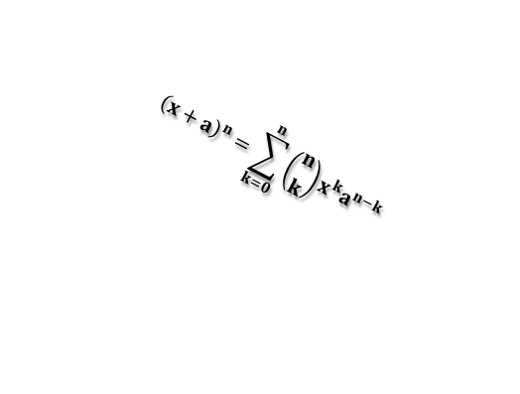
九年级10班12·10作业登记
数学:1.课堂点睛P23-24
2.卷子改错
语文:1.山坡羊潼关怀古原文+注释+翻译
2.精通p152(1-4课)
英语:1.上交作文3b my favourite music
2.背过话题51/57
3.中考档案119-120
化学:1.同步P14-17
物理：1.卷子1张
NO PHONES！
$${\left(x+a\right)}^{n}=\sum_{k=0}^{n}{\left({n \atop k}\right)x^{k}a^{n−k}}$$
历史：ErrorQ
Neko.Q
政治：学案第7课
63.beimokj.com

Slide 4
darn cloud computing/

